Slide 1
先修知识
数字逻辑
verilog

Slide 2
计算机系统的抽象层
抽象是控制和管理复杂性的关键技术。
体系结构：程序员观点的计算机抽象，它是计算机硬件与软件之间的接口。它由指令集和操作数（寄存器和存储器）来定义。
微体系结构：体系机构具体的硬件实现。它是将寄存器、存储器、ALU和其它数字逻辑模块等组合在一起实现的。
数字逻辑电路：使用门电路设计的实现某种功能的电路。分为组合逻辑电路和时序逻辑电路。
应用程序
操作系统
体系结构
指令
寄存器
微体系结构
数据通路
控制器
数字逻辑
加法器
存储器
数字电路
与门
或门
器件
二极管
晶体管
物理
电子

Slide 3
一. 数字逻辑电路基本知识
什么是组合逻辑电路？
什么是时序逻辑电路？

Slide 4
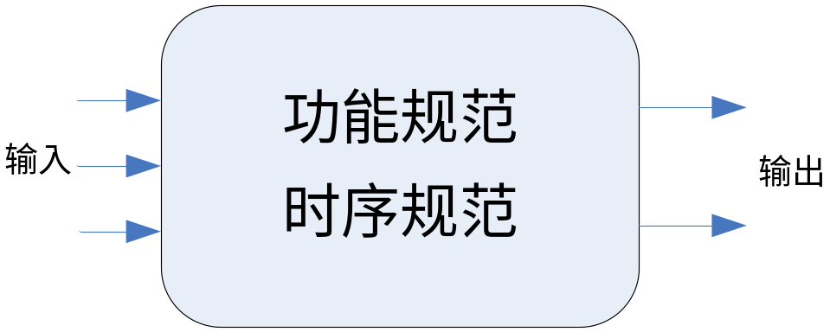
1 数字逻辑电路
数字逻辑电路以‌二进制逻辑‌为基础，是一个可以处理离散数字信号（高电平“1”、低电平“0”）的网络。其核心功能是执行‌逻辑运算‌和‌时序控制‌。
  一个或多个离散信号输入端；
  一个或多个离散信号输出端；
  描述输入和输出关系的功能规范；
  描述输入改变时输出响应延迟的时序规范。

Slide 5
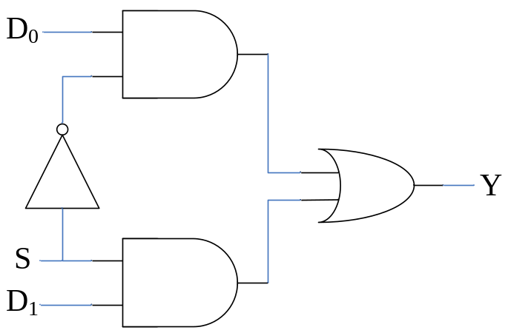
1.1 组合逻辑电路
定义：输出仅仅取决于当前的输入值。
功能规范：标识各种输入值的输出值，可以用真值表，布尔表达式或者卡诺图来表示。
时序规范：传输延迟和污染延迟。
S D₁ D₀
Y
0 0 0
0 0 1
0 1 0
0 1 1
1 0 0
1 0 1
1 1 0
1 1 1
0
1
0
1
0
0
1
1
Y
D_{1:0}
S
00
01
11
10
0
0
1
1
0
1
0
0
1
1
Y=D₀ +D₁S

Slide 6
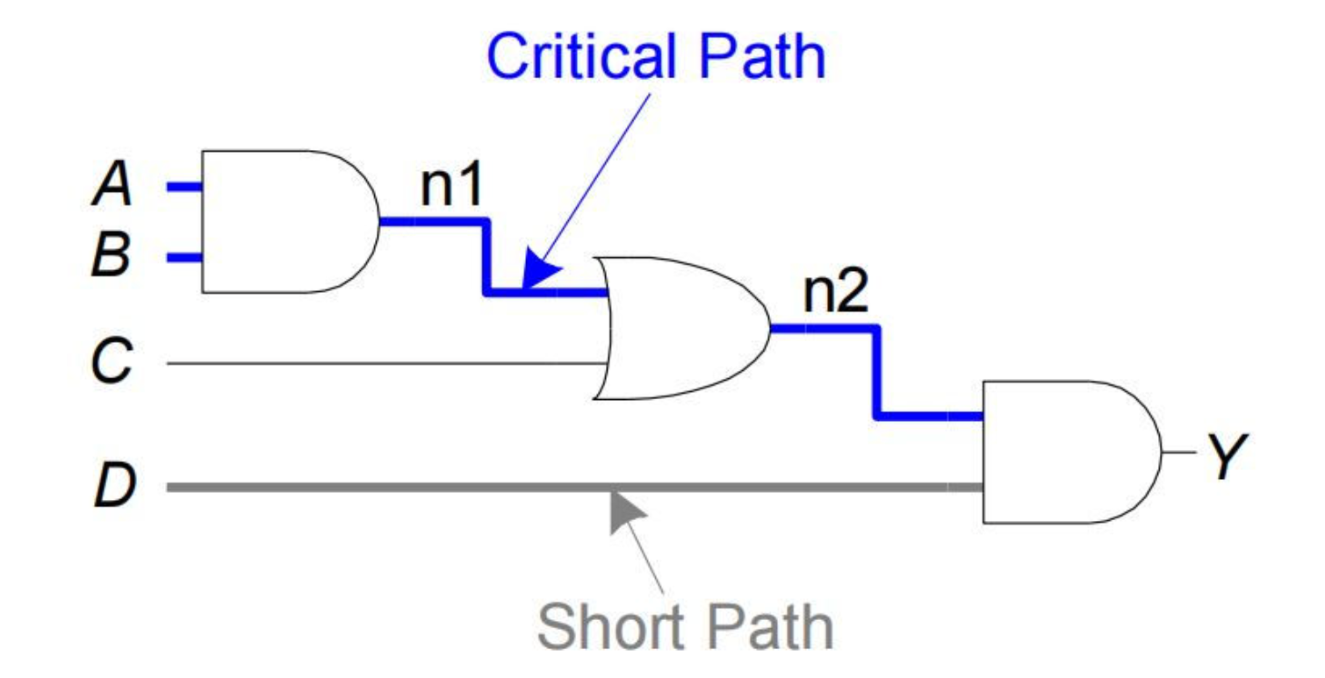
时序规范
1. 传输延迟（Propagation Delay, t_{pd}​）‌
‌定义‌：输入变化到输出稳定为正确值所需的最长时间。
传输延迟由信号从输入到输出传输过程中，‌总延迟最长的路径（Critical path）决定。
2. 污染延迟（Contamination Delay, t_{cd}）‌
‌定义‌：输入变化后，输出开始改变所需的最短时间。
污染延迟由最短路径（Short Path）决定。

Slide 7
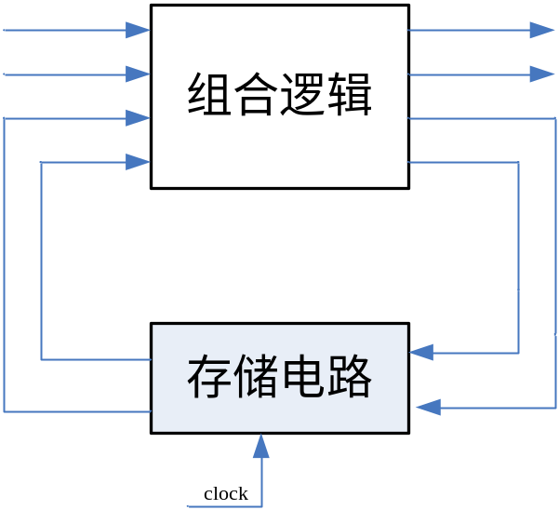
1.2 时序逻辑电路
定义：输出取决于当前的输入值和电路的历史状态。一般结构如图所示，由组合逻辑电路和存储电路组成。
  组合逻辑电路‌：
  处理当前输入和当前状态，生成输出和下一状态。
  存储电路‌：
  在时钟控制下，用下一个状态更新当前状态。
  ※时钟信号：
  状态更新由时钟信号的‌上升沿‌或‌下降沿‌触发。
  ※复位信号：
  使存储单元初始状态可控。
输入
输出
当前状态
下一个状态
reset

Slide 8
时序逻辑电路分类
根据存储电路是否共用一个时钟信号，把时序逻辑电路分为同步时序逻辑电路和异步时序逻辑电路。
同步时序逻辑电路凭借‌高可靠性、工具生态成熟‌等优势，成为数字系统设计的主流方案，但其‌功耗、时钟完整性和工艺敏感性‌等问题在先进工艺和高性能场景下逐渐凸显‌。
异步时序逻辑电路通过摒弃全局时钟，在‌低功耗、抗干扰和异构集成‌方面展现出独特优势，但其‌设计复杂度高、工具生态薄弱‌等问题限制了大规模应用。随着工艺节点进入亚微米时代，异步设计在‌能效敏感领域‌（如边缘AI、生物电子）的价值逐渐凸显。‌

Slide 9
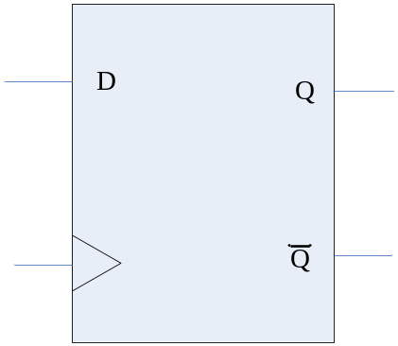
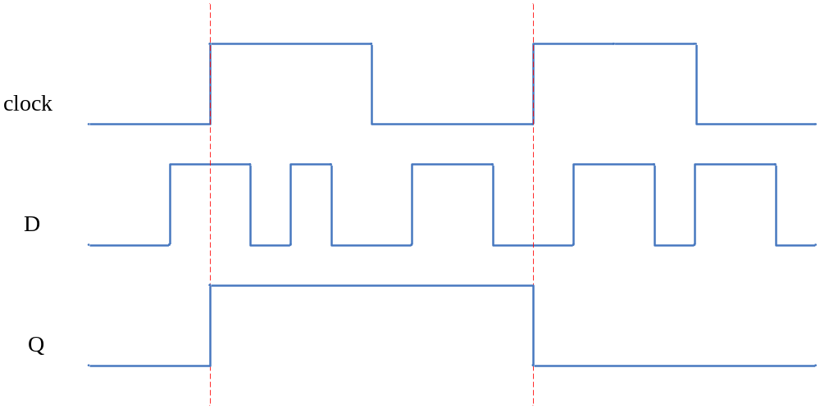
存储电路举例：D触发器
D CLK
Qn Qn
0 ↑
1 ↑
X 0
X 1
0 1
1 0
Q_{n-1} Q_{n-1}
Q_{n-1} Q_{n-1}

Slide 10
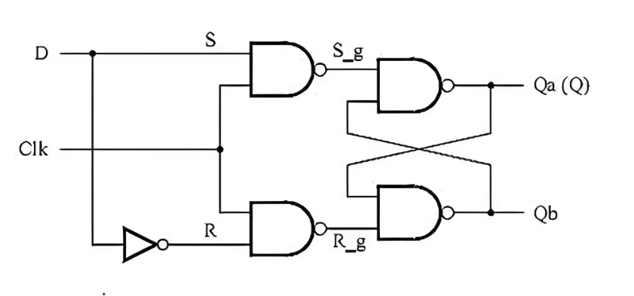
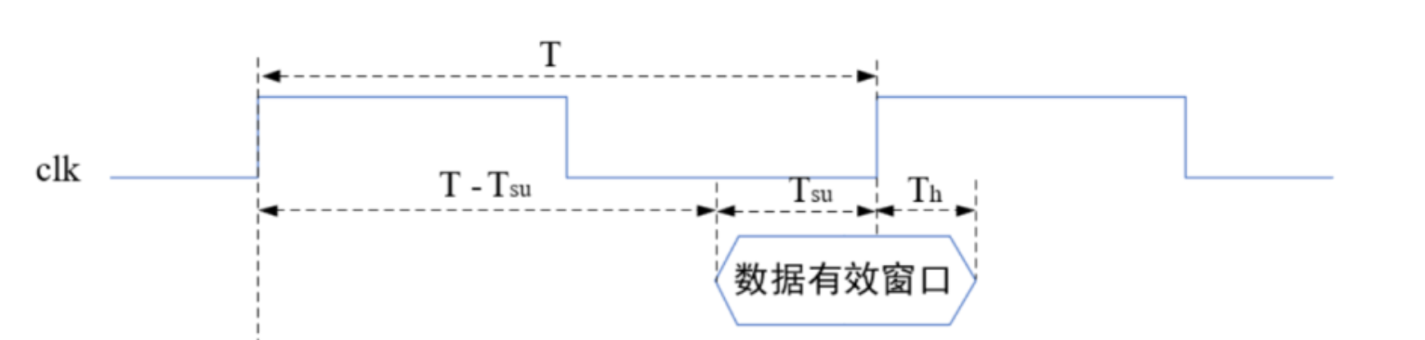
1.2.1 触发器的时序规范
建立时间和保持时间是为了保证触发器可靠工作，对输入端的‌时序约束。其物理根源在于门电路传输延迟与反馈机制的协同作用。
‌建立时间T_{su}（Setup Time）：在时钟有效边沿‌到来之前‌，输入数据必须保持稳定的‌最短时间‌。
保持时间T_{h}（Hold Time）：在时钟有效边沿‌到来之后‌，输入数据不能被改变的‌最短时间‌。

Slide 11
关键的时序参数和约束
时钟到输出的延迟T_{co} （ Clock-to-Output Delay)‌：从时钟有效沿触发开始，触发器的输出数据达到稳定所需的时间
‌时钟到输出的最小延迟T_{co_min‌} ：从时钟有效边沿触发开始，触发器的输出数据开始变化的最短时间。
T_{co} ​+ T_{pd} ​ ≤ T_{clock} - T_{su}
物理意义‌：数据从源触发器Q端稳定输出（T_{co}​）到 通过组合逻辑最长路径（T_{pd}）， 在目标触发器时钟边沿前至少T_{su}稳定。
T_{co_min} ​+ T_{cd}​‌ ​≥ T_{h}
物理意义 ‌：数据从源触发器Q端开始输出（ T_{co_min} ​）到 通过组合逻辑最短路径（T_{cd}） ，在目标触发器时钟边沿后保持稳定至少T_{h}。

Slide 12
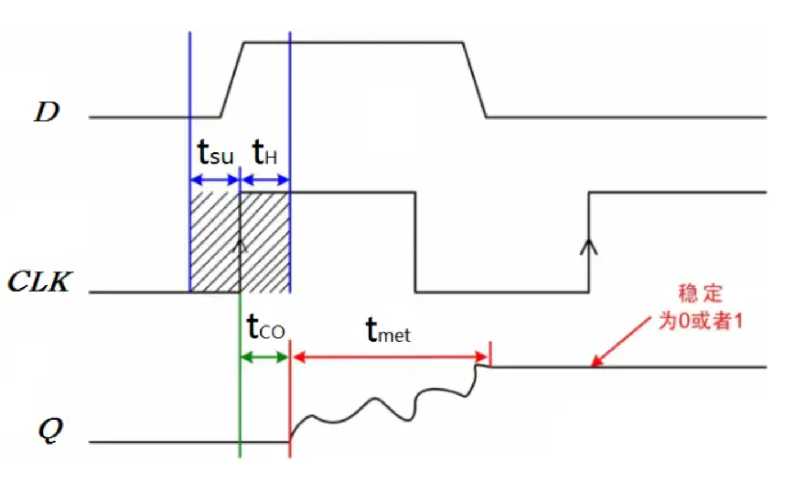
亚稳态
如果信号不能在目的寄存器的建立时间和保持时间定义的窗口内保持稳定，那么目的寄存器的输出有可能进入非0非1的不确定状态，这个状态称为亚稳态（metastability）。相应的，把目的寄存器脱离亚稳态进入稳态的时间称为决断时间（resolution time），用t_{met}表示。经过决断时间后，目的寄存器的输出最终稳定到0还是1是随机的，与输入信号没有必然的关系。

Slide 13
1.2.2 复位方式
同步复位‌：复位信号仅在时钟有效边沿触发，复位操作与时钟同步。
  优点‌：避免复位信号毛刺影响，时序分析简单‌。
  ‌缺点‌：复位信号的宽度必须大于一个时钟周期；消耗额外组合逻辑资源*。‌
异步复位：无需等待时钟，复位信号立即生效。‌
  优点‌：响应速度快；节省逻辑资源*。
  ‌缺点‌：易受毛刺干扰；复位信号释放的随机性，可能导致时序违规。‌
异步复位同步释放（ARS）*：复位信号立即生效，‌复位信号撤销时，通过同步逻辑将其与时钟边沿对齐，避免复位信号释放时引发的时序问题。‌
  优点‌：兼具异步复位响应快和同步复位稳定性。
  *在现有的大多数逻辑器件库中，触发器都只包含异步复位端口，所以同步复位的使用会造成冗余组合逻辑的使用，浪费资源。

Slide 14
二. Verilog HDL语言

Slide 15
概述
硬件描述语言（HDL）是一种用于‌描述数字电路结构和行为‌的计算机语言。
  verilog HDL语言与C语言语法类似。
  区别：用verilog 程序描述的是硬件电路， 所以verilog语句是并行执行的；而C程序描述的是计算机执行流程，所以C语句是串行执行的。
  利用verilog编程时一定要先进行电路设计，再用代码描述设计。
  verilog 语言描述组合逻辑电路和时序逻辑电路时有相对固定的描述风格。

Slide 16
设计方法
verilog硬件描述语言主要有三种设计方法：‌行为级建模‌、‌数据流建模‌和‌结构级建模‌。通过灵活组合这三种方法，可以高效完成从抽象行为到具体硬件的全流程设计。
  行为级建模：描述电路的功能行为，不涉及具体硬件结构或时序细节。常用于设计复杂控制逻辑或算法。
  数据流建模‌：描述数据的流动和组合逻辑操作，关注信号间的逻辑关系而非结构。
  结构级建模‌：通过实例化现有模块（如门级原语、自定义模块）并连接端口，构建层次化设计。类似电路原理图设计。
结构级建模适用于模块间互连，行为级和数据流更适合模块内部实现。

Slide 17
‌2.1 模块（module）
module是verilog 中硬件设计的基本单元，类似于软件编程中的“函数”。一个 module 定义了一个具有特定功能的电路模块，隐藏了内部实现细节，模块通过端口与其他模块或外部信号交互。
这种机制允许设计者将复杂系统分解为多个子模块，并通过连接这些子模块构建完整电路。
module <模块名> #(parameter WIDTH = 8/*参数定义（可选）*/)(
// 端口声明（输入、输出、双向）
input <端口1>,
output <端口2>,
inout <端口3>,
...
);
// 内部信号声明（wire、reg）
wire <内部信号1>;
reg <内部信号2>;
// 模块功能实现（组合逻辑、时序逻辑或子模块实例化）
assign <内部信号1> = ...;
always @(...) begin ... end
<子模块名> <实例名> (...);
endmodule

Slide 18
模块实例化
在verilog中，‌模块实例化‌相当于高级语言的函数调用。模块和实例的关系可类比为 ‌“模板与具体产品”‌。
<模块名> <实例名> (/*端口连接*/);
端口连接方式‌
按名称连接: 显式指定端口名称与连接信号的对应关系‌。
按顺序连接‌: 根据被实例化模块的端口定义顺序直接连接信号。
<模块名> <实例名> (
.<端口1>(信号 1),
.<端口2>(信号2),
...
); //按名称连接
<模块名> <实例名> (
信号1, //连接端口1
信号2, //连接端口2
...
); //按顺序连接

Slide 19
2.2 数据类型
wire
  模块的input端口必须是 wire类型。
  连续赋值语句（assign语句） 的左值必须是wire类型。
  未初始化时，值为z（高阻态）。
reg
  只能在‌过程块‌（always、initial）中被赋值。
  未初始化时，值为x（未知）。

Slide 20
数据值
verilog 的‌四值系统‌用于描述数字电路中信号的物理状态。四值系统包含 ‌0、1、X（未知）、Z（高阻）‌，主要用于仿真阶段模拟真实硬件行为。
值‌ | ‌含义‌ | ‌典型场景‌
‌0‌ | 低电平（逻辑假） | 信号接地、逻辑门输出低电平
‌1‌ | 高电平（逻辑真） | 信号接电源、逻辑门输出高电平
‌X‌ | 未知（Unknown） | 未初始化的寄存器、多驱动冲突
‌Z‌ | 高阻态（Tri-State） | 三态总线未被驱动时的悬空状态

Slide 21
数据位宽
在verilog中，位宽用于指定变量或信号可以存储的位数。通过方括号[]内的整数表达式来定义。基本的语法格式：[msb : lsb]
//默认时表示1位
wire a;
// 定义一个8位宽的寄存器
reg [7:0] my_reg;
// 定义一个16位宽的线网
wire [15:0] my_wire;

Slide 22
位操作
1. ‌位选择‌: 访问信号的单个位或位区间。
wire [7:0] data = 8'b1010_1101;
assign bit3 = data[3]; // 取第3位（值为1）
assign low4 = data[3:0]; // 取低4位（4'b1101）
2. ‌位拼接‌: 将多个信号拼接为新向量。
wire [3:0] a = 4'b1010;
wire [3:0] b = 4'b1100;
wire [7:0] c = {a, b}; // 结果为8'b10101100
3. ‌位复制‌: 重复拼接同一信号多次。
wire [2:0] pattern = 3'b101;
wire [11:0] repeated = {4{pattern}}; // 结果为12'b101101101101

Slide 23
数组
在Verilog中，数组常用于建模存储器、寄存器堆、查找表等。
<数据类型> [位宽] <数组名>[维度1][维度2]...
reg [7:0] mem[15:0]; // 一维数组：16个元素，每个元素是8位
reg [31:0] reg_file[31:0][3:0]; // 二维数组：32行×4列的32位寄存器堆
数组访问方法
mem[addr] = data_in; //使用数组下标访问数组中的元素
matrix[row][col] = 8'hFF; // 二维数组访问

Slide 24
2.3 常用语句

Slide 25
2.3.1 always语句块
always 语句块是verilog 语言中描述硬件电路行为的基本结构。它定义了代码的执行条件和行为模式，其本质是敏感事件触发的循环机制‌，当敏感列表中的信号变化时，块内代码会被执行。
always @(<敏感列表>)
begin
// 代码块
//条件语句（if、case）、循环语句（for、while）、过程赋值（=、<=）
end

Slide 26
敏感列表的触发方式
边沿触发（时序逻辑）‌‌：always @(posedge clk) 或 always @(negedge rst)
  使用 ‌非阻塞赋值‌（<=），表示并行更新寄存器。
  仅在时钟边沿触发，体现为时序逻辑的延迟更新。
电平触发（组合逻辑）‌：always @(*) 或 always @(所有输入信号列表)
  使用 ‌阻塞赋值‌（=），按顺序立即更新信号。
  敏感列表需包含所有输入信号（推荐用 always @(*) ）。
  完整分支覆盖，避免生成锁存器。

Slide 27
过程赋值语句
过程赋值语句在 always 或 initial 语句块中对 reg 类型变量进行赋值。分为 ‌阻塞赋值‌（=）和 ‌非阻塞赋值‌（<=）。
非阻塞赋值：在同一个 always 块中，所有非阻塞赋值语句并行执行，块结束时统一更新左值。
‌ always @(posedge clk) begin
q1 <= d&b; // q1 = d&b
q2 <= q1; // q2 = q1 旧值
end
阻塞赋值：在同一个 always 块中，阻塞赋值按代码顺序执行。
always @(*) begin
x = a; // x 立即更新为 a
y = x + b; // y 使用更新后的 x, y=a+b
end

Slide 28
2.3.2 initial语句块
initial 语句块用于在仿真开始时执行一次性初始化操作或生成测试激励，用于testbench中，不可综合。同一模块中允许定义多个 initial 块，所有initial块在仿真开始时‌并行执行‌，互不阻塞‌。
initial
begin
// 初始化操作
// 可包含赋值、延时控制（#）、任务调用、循环等
end

Slide 29
2.3.3 assign语句
‌assign‌ 语句叫做连续赋值语句，专门用于实现‌组合逻辑‌。它的核心特点是：‌实时驱动信号‌（ 右侧表达式中的任何变量变化都会立即更新左值 ）。
assign <信号名> = <表达式>;
  左侧信号‌必须是 wire 类型。
  右侧‌可以是任意逻辑表达式、位操作、条件运算符等。
  assign 语句只能在模块内部直接使用，不能包裹于过程块（如 always、initial）中。

Slide 30
2.3.4 系统任务
verilog 中的‌系统任务‌是预定义的内置函数，以 $ 符号开头，主要用于‌仿真控制、调试、文件操作和结果验证‌。
$display： 格式化输出（类似C语言的printf）。
$display(format_string, arg1, arg2, ...);//自动换行
$display("Time=%0t: data=0x%h", $time, data); // 输出：Time=100: data=0xdead
$monitor‌：持续监控变量变化。
$monitor("Time=%0t: a=%b, b=%d", $time, a, b); // 当a或b变化时自动打印
$readmemh/$readmemb‌：从文件加载十六进制/二进制数据到存储器。
$readmemh(“data.hex”, mem); // 加载data.hex中的数据到mem数组
$finish‌：终止仿真并退出。
‌$stop‌：暂停仿真，进入调试模式‌
$random‌： 生成32位有符号随机数，需配合取模限定范围‌
reg [7:0] data = $random % 256; // 生成0~255的随机数

Slide 31
总结
可直接在模块中使用的语句‌：
端口/信号声明、assign、always/initial 块、模块实例化等。
‌需包裹在块中的语句‌：
条件语句（if、case）、循环语句（for、while）、过程赋值（=、<=）。
‌仅用于仿真的语句‌：
initial 块、# 延迟、$display 等系统任务。
模块中的语句是并行执行的，与顺序无关。

Slide 32
2.4 仿真测试平台
仿真是确保设计正确性的核心环节。通过编写仿真测试平台、合理生成激励信号，并结合调试工具和打印机制，可高效定位和修复设计缺陷。
testbench是验证设计的核心工具，通过模拟输入信号并观察输出，验证设计的正确性。testbench的形式是一个模块，无输入输出端口，包括3个部分：
  对被测模块进行实例化；
  向被测模块添加激励；
  判断被测模块的输出是否满足设计预期。可以采用两种方式：①查看波形，②查看打印语句。

Slide 33
module tb_adder;//无输入输出端口
// 声明信号
reg [7:0] a, b; //输入信号reg类型
wire [8:0] sum; //输出信号wire类型
// 实例化被测模块adder
adder dut(.a(a),
.b(b),
.sum(sum));
// 生成测试激励
initial
begin
// 测试用例1：固定值
a = 8'h12;
b = 8'h34;
#10 $display(“a=%h，b=%h，sum=%h", a, b, sum);
// 测试用例2：随机值加法
repeat(5) //重复5次
begin
a = $random;//随机数
b = $random;
#10;
$display(“a=%h，b=%h，sum=%h", a, b, sum);
end
$finish; // 结束仿真
end
endmodule

Slide 34
模块分割原则
‌一个模块一个文件‌：每个Verilog模块应存在于单独的源文件中，源文件名应与模块名相同。例如模块uart应放在uart.v文件中。
‌模块功能单一化‌：每个模块应专注于单一功能，遵循"高内聚、低耦合"原则。
‌层次化设计‌：将复杂系统分解为多个层次，顶层模块只包含实例化和连线，具体实现放在子模块中。
将共享定义放在单独的头文件(.h)中。

Slide 35
命名规范
模块名、文件名使用小写字母和下划线组合，如fifo_controller.v。
避免使用Verilog的保留关键字作为标识符。
常量名和宏定义使用大写字母，如DATA_WIDTH。
低电平有效信号加_n后缀，如reset_n。

Slide 36
`include的适用场景
场景 | 是否需要`include | 说明
实例化其他模块 | 不需要 | 依赖编译系统解决模块引用
使用共享宏定义 | 需要 | 如`define、参数定义

Slide 37
3 数字电路具体描述方法

Slide 38
3.1 组合逻辑描述方法
assign语句(连续赋值语句)
always语句块结合阻塞赋值语句（=）

Slide 39
3.1.1 assign语句实现组合逻辑
举例：assign out = (a＆b)|c;
特点：1、左值必须为wire类型；
2、只要任何输入发生变化，等号右边的表达式都会被立即重新计算，并将结果赋给左边的变量。

Slide 40
3.1.2 always语句块结合阻塞赋值语句
举例：always @(*) //或者always @(a, b, c)
begin
t = a＆b;
out = t|c;
end
敏感信号列表里的任何一个信号发生变化时，循环执行一次。
对于组合逻辑，敏感信号应包括等号右边所有的变量，可以用*表示。
阻塞赋值语句（=）顺序执行，用于实现组合逻辑电路。
always语句块中的赋值语句的左值必须是reg类型。

Slide 41
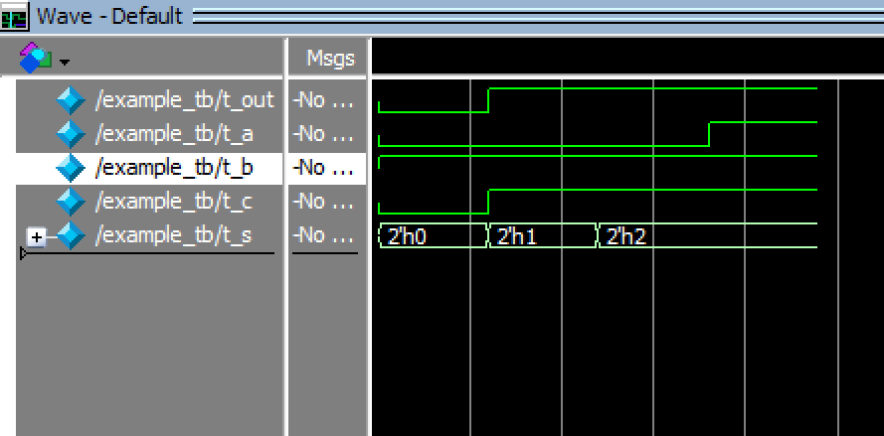
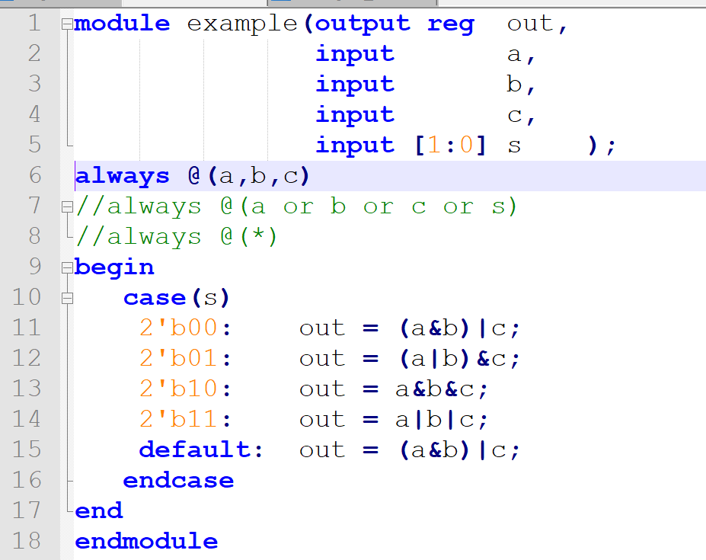
※常见错误---敏感信号不全
敏感信号列表里没有选择信号s
时刻1
时刻2
由于敏感信号列表里只有a，b，c。时刻1和时刻2中，信号a，b，c没有变化，所以时刻2 always语句不会执行，out不变。
实际上，时刻1时，s=1，out=（a|b）＆c; 时刻2时，s=2，out=a&b&c; out应该被重新计算。

Slide 42
举例：2选1选择器 assign语句实现
module mux_2 (input a, b, sel, //input,output默认wire类型
output out);
assign out = sel ? a : b; //条件运算符
endmodule

Slide 43
always语句实现
module mux_2 ( input a, b, sel,
output reg out ); // always 块中被赋值的信号必须定义为 reg 类型
always @(*) // * 表示包含所有输入
begin
if (sel)
out = a; // 阻塞赋值（=）
else
out = b;
end
endmodule

Slide 44
testbench
`timescale 1ns/1ps //指定了仿真中时间单位(time_unit)和时间精度(time_precision)
module mux2_tb;
reg A, B, SEL; // 输入信号reg类型
wire OUT; //输出信号wire类型
mux2 u_mux (.a (A ), // 实例化待测模块
.b (B ),
.sel (SEL ),
.out (OUT) );
initial
begin // 生成测试激励
for (int i = 0; i < 8; i++) // 遍历所有 8 种输入组合 (a, b, sel)
begin
// 将 i 的 bit[2:0] 分配到 a, b, sel
{A, B, SEL} = i;
#10 $display(“ %0d %0d %0d | %0d ”, A, B, SEL, OUT); // 每执行一次打印一次，自动换行
end
$finish;//结束仿真
end
endmodule
A | B | SEL | OUT
0 | 0 | 0 | 0
0 | 0 | 1 | 0
0 | 1 | 0 | 1
0 | 1 | 1 | 0
1 | 0 | 0 | 0
1 | 0 | 1 | 1
1 | 1 | 0 | 1
1 | 1 | 1 | 1

Slide 45
3.2 时序逻辑实现方法
时钟敏感的always语句块结合非阻塞赋值语句（<=）
举例：always @(posedge clock)
begin
d_reg <= f_reg; // d_reg新值 = f_reg
e_reg <= d_reg; // e_reg = d_reg旧值
end
对于时序逻辑，敏感信号一般包含clock边沿，reset边沿。
非阻塞赋值语句（<=）按并行执行，用于实现在时钟沿同步更新。
always语句块中的赋值语句的左值必须是reg类型。

Slide 46
3.2.1 clock激励产生方法
方法一：
reg clk;
initial
begin
clk = 0; // 初始电平
forever #5 clk = ~clk; // 每隔 5 个时间单位翻转一次 → 周期 10 单位
end

Slide 47
方法二：
reg clk;
initial clk = 0; // 必须先赋初值
always #5 clk = ~clk;

Slide 48
3.2.2 复位
同步复位：复位信号仅在时钟有效边沿被采样。
always @(posedge clk)
begin
if (!rst_n) // 复位信号
q <= 1'b0;
else
q <= d;
end

Slide 49
异步复位：复位信号一旦有效，立即复位。
always @(posedge clk or negedge rst_n)
begin
if (!rst_n) // 异步复位优先
q <= 1'b0;
else
q <= d;
end

Slide 50
举例：右循环移位寄存器
module shift #(parameter WIDTH=8) (output reg [WIDTH-1 : 0] q,
input [WIDTH-1 : 0] in,
input clock,
input set,
input reset);
integer i;
always @(posedge clock, negedge reset) //异步复位
if(!reset)
q <= 0;
else if(set) //同步置数
q <= in;
else begin
for(i=0;i<WIDTH-1;i=i+1) //综合后被展开成并行的WIDTH-1个触发器
q[i] <= q[i+1]; //用非阻塞赋值语句
q[WIDTH-1] <= q[0];
end
endmodule

Slide 51
`timescale 1ns / 1ps
module shift_tb();
parameter WIDTH = 8;
parameter CLK_PERIOD = 10; // 时钟周期 10ns
reg [WIDTH-1:0] IN;
reg CLOCK, SET, RESET;
wire [WIDTH-1:0] Q;
// 实例化待测模块
shift #(.WIDTH(WIDTH)) uut ( .q (Q),
.in (IN),
.clock(CLOCK),
.set (SET),
.reset(RESET));
initial begin // 生成时钟
CLOCK = 0;
forever # (CLK_PERIOD/2) CLOCK = ~ CLOCK;
end
initial begin // 测试激励
IN = 0; // 初始化信号
SET = 0;
// 1. 测试异步复位
RESET = 0;
#20 reset = 1; //保持复位 20ns, 释放复位
// 2. 测试 set 加载功能
IN = 8'hA5;
SET = 1;
@(posedge clock); // 等待时钟上升沿
#1 SET = 0; // 此时 q 应变为 0xA5
// 3. 连续执行多次循环右移，观察结果
#100;
$stop; //暂停仿真
end
// 只要检测信号有变化，就会打印一次
initial
$monitor("Time = %0t, reset=%b, SET =%b, IN =%h, Q =%h", $time, reset, SET, IN, Q);
endmodule

Slide 52
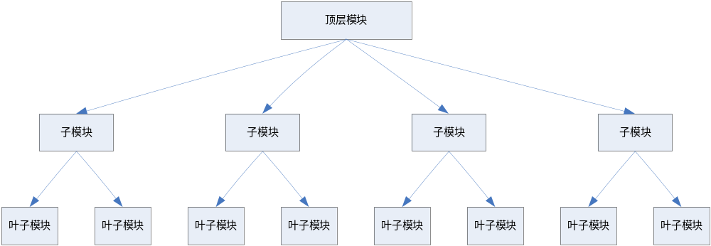
3.3 层次化设计
设计：先根据要求定义顶层模块功能，再自顶向下把复杂功能分解成简单的功能，直到很容易实现。
实现：先实现简单的功能(叶子模块)，再自底向上用简单的功能组合起来实现复杂的功能。

Slide 53
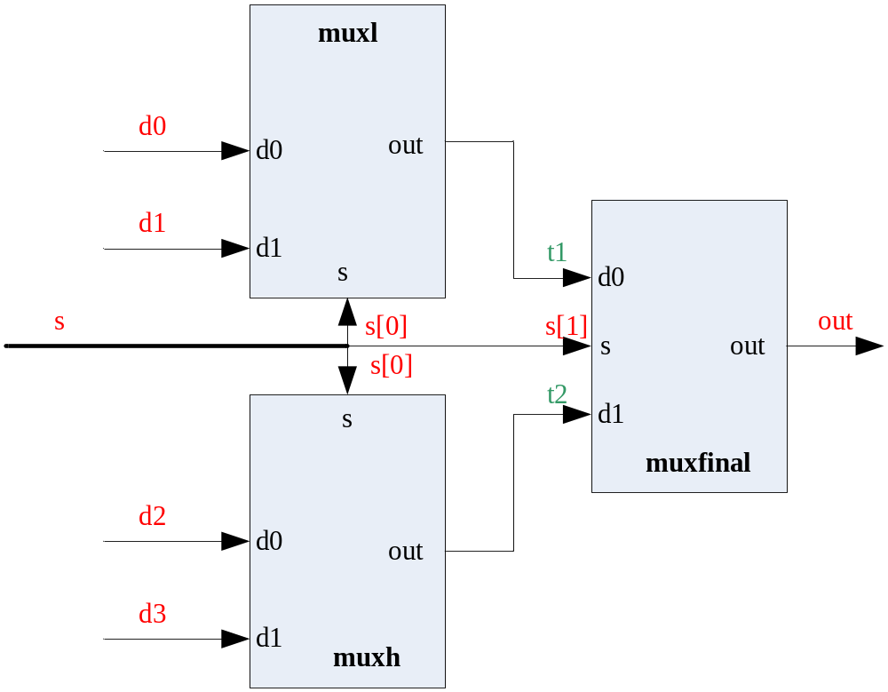
举例：4选1选择器
s |  | out
0 | 0 | d0
0 | 1 | d1
1 | 0 | d2
1 | 1 | d3

Slide 54
module mux4 #(parameter width = 32) (output [width - 1 : 0] out,
input [1 : 0] s,
input [width - 1 : 0] d0, d1, d2, d3);
//内部信号声明
wire [width -1 : 0] t1, t2;
mux2 #(width) muxl(t1, s[0], d0, d1);
mux2 #(.width(width)) muxh(.out(t2), .s(s[0]), .d0(d2), .d1(d3));
mux2 #(width) muxfinal(.s (s[1] ),
.d0(t1 ),
.out(out),
.d1 (t2 ) );
endmodule

Slide 55
‌常见错误
module定义时漏写分号（;）
括号（{}或()）不匹配。
信号传递时，位宽不匹配。
组合逻辑的always块的敏感信号列表未包含所有输入信号。
阻塞与非阻塞赋值用错。
同一变量多处赋值，导致多驱动冲突。
‌模块实例化时，端口连接错误。
‌组合逻辑环路（输出直接或间接依赖自身）。

